Slide 1
Meeting 19-10-22
Maîtrise Xavier

Slide 2
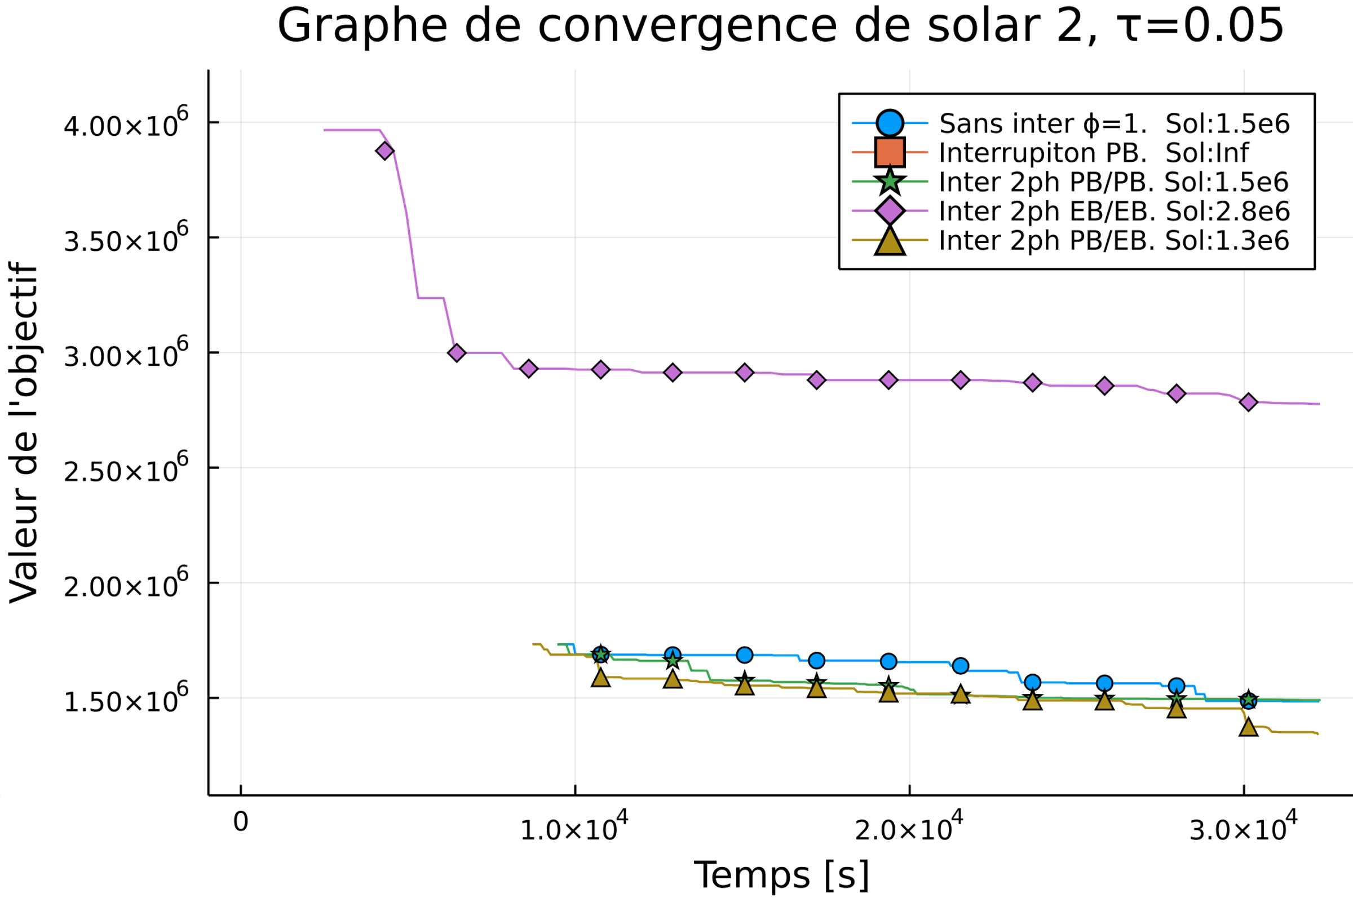
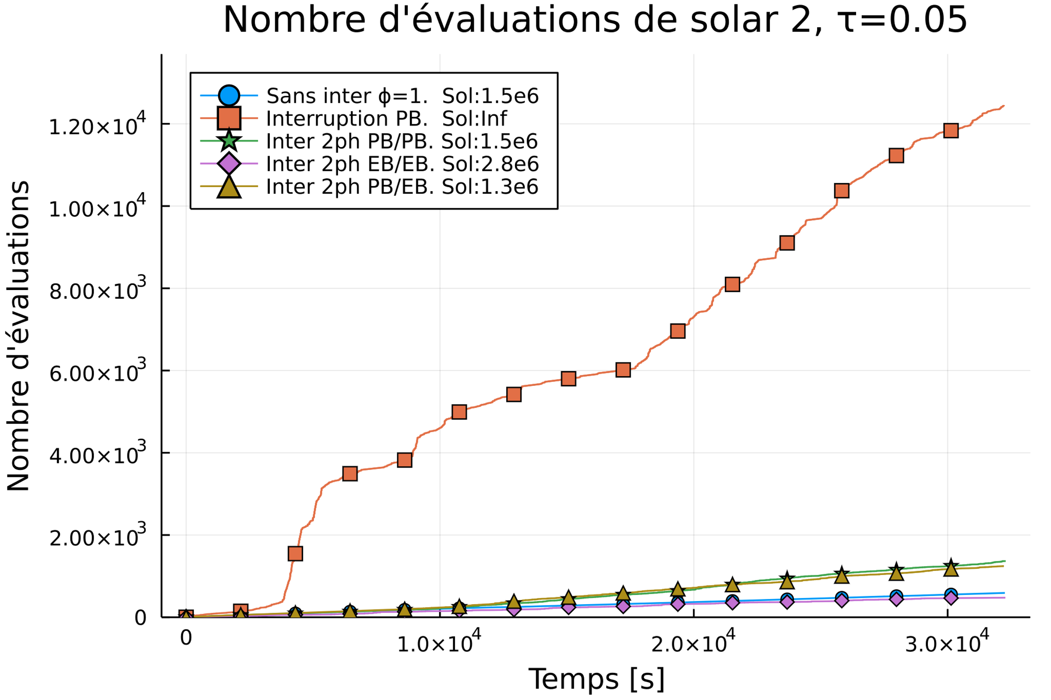
Solar 2, 8h57
*temps d’évaluation de solar uniquement

Slide 3
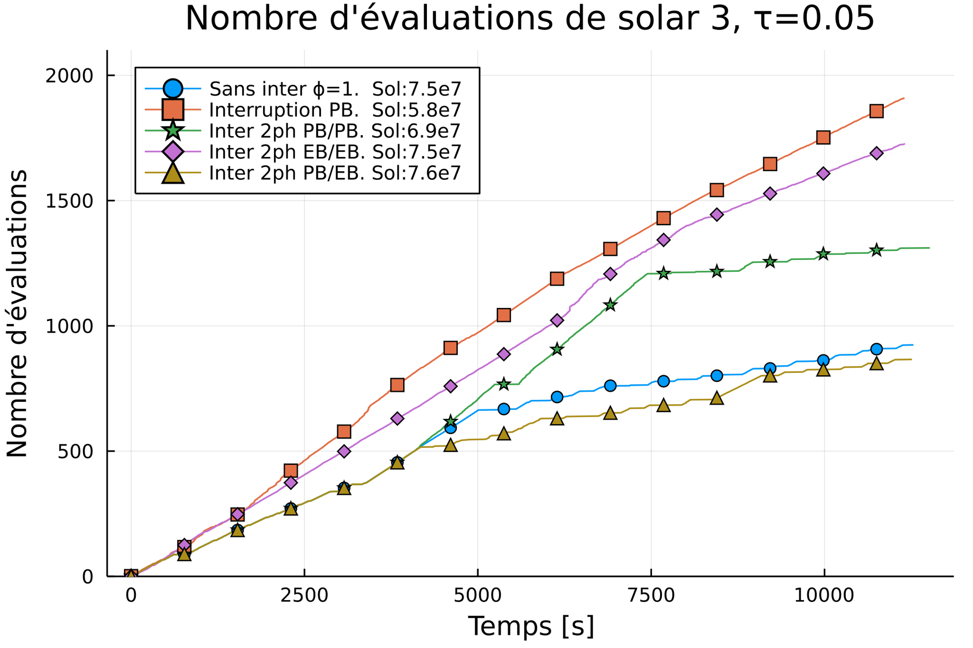
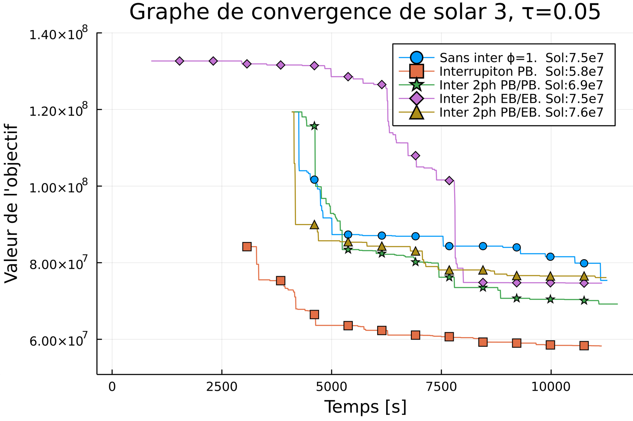
Solar 3, 3h9

Slide 4
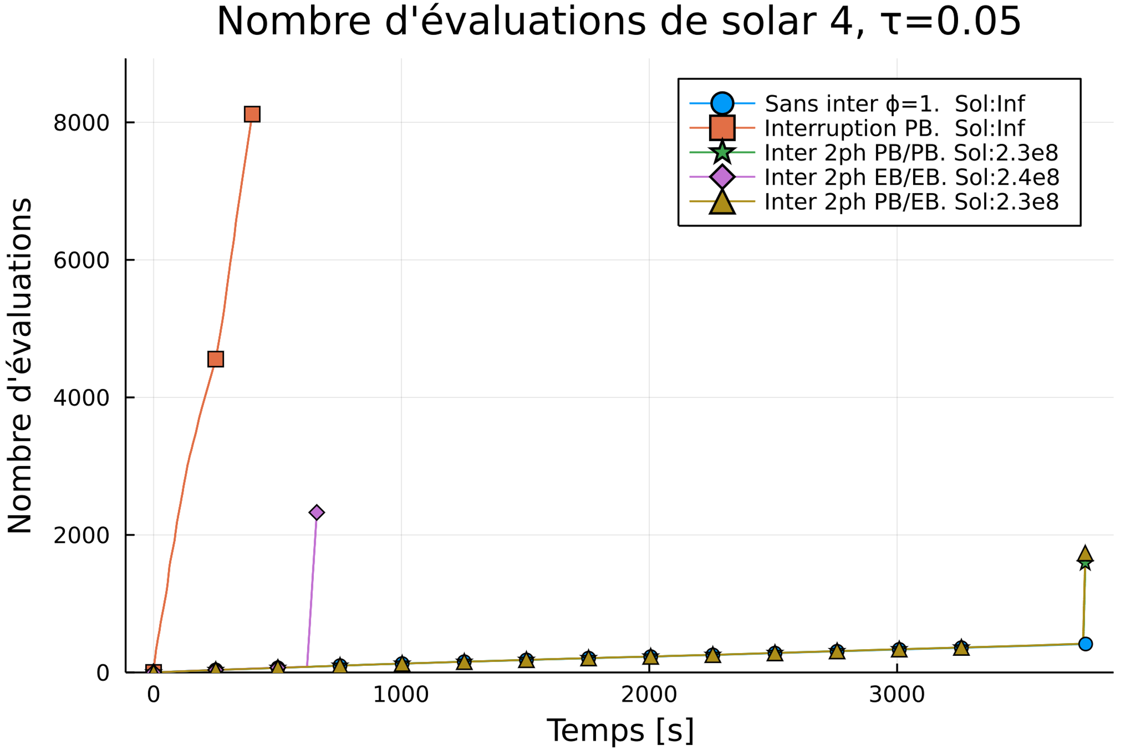
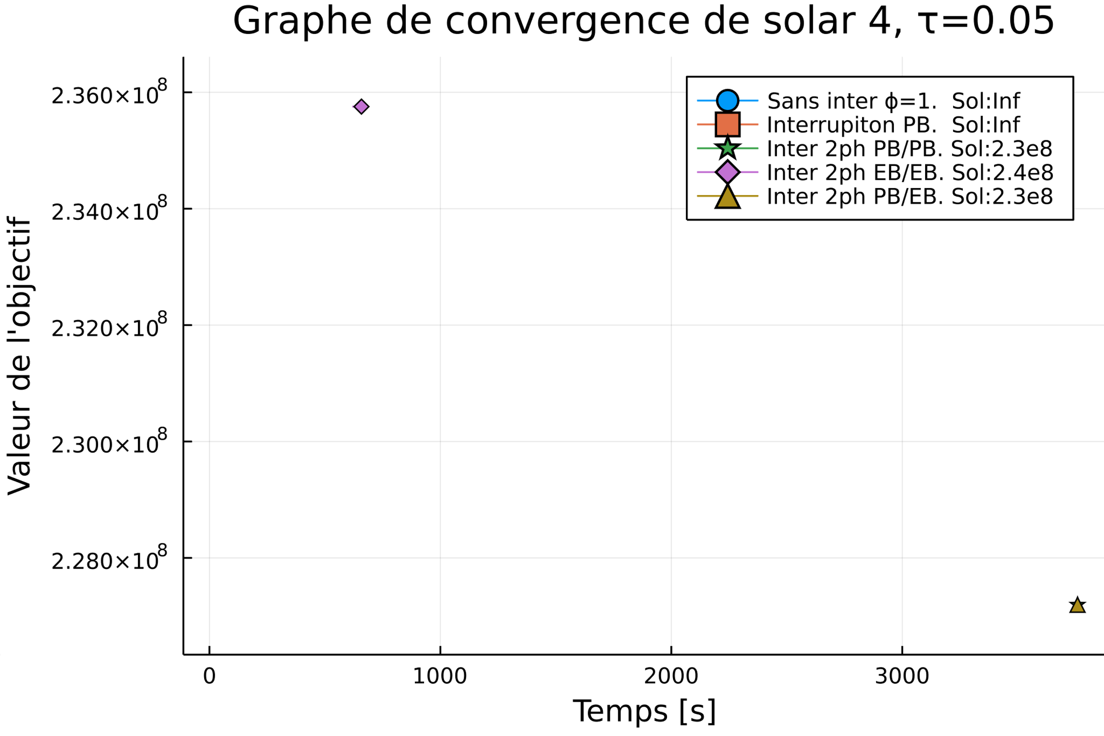
Solar 4, 1h20

Slide 5
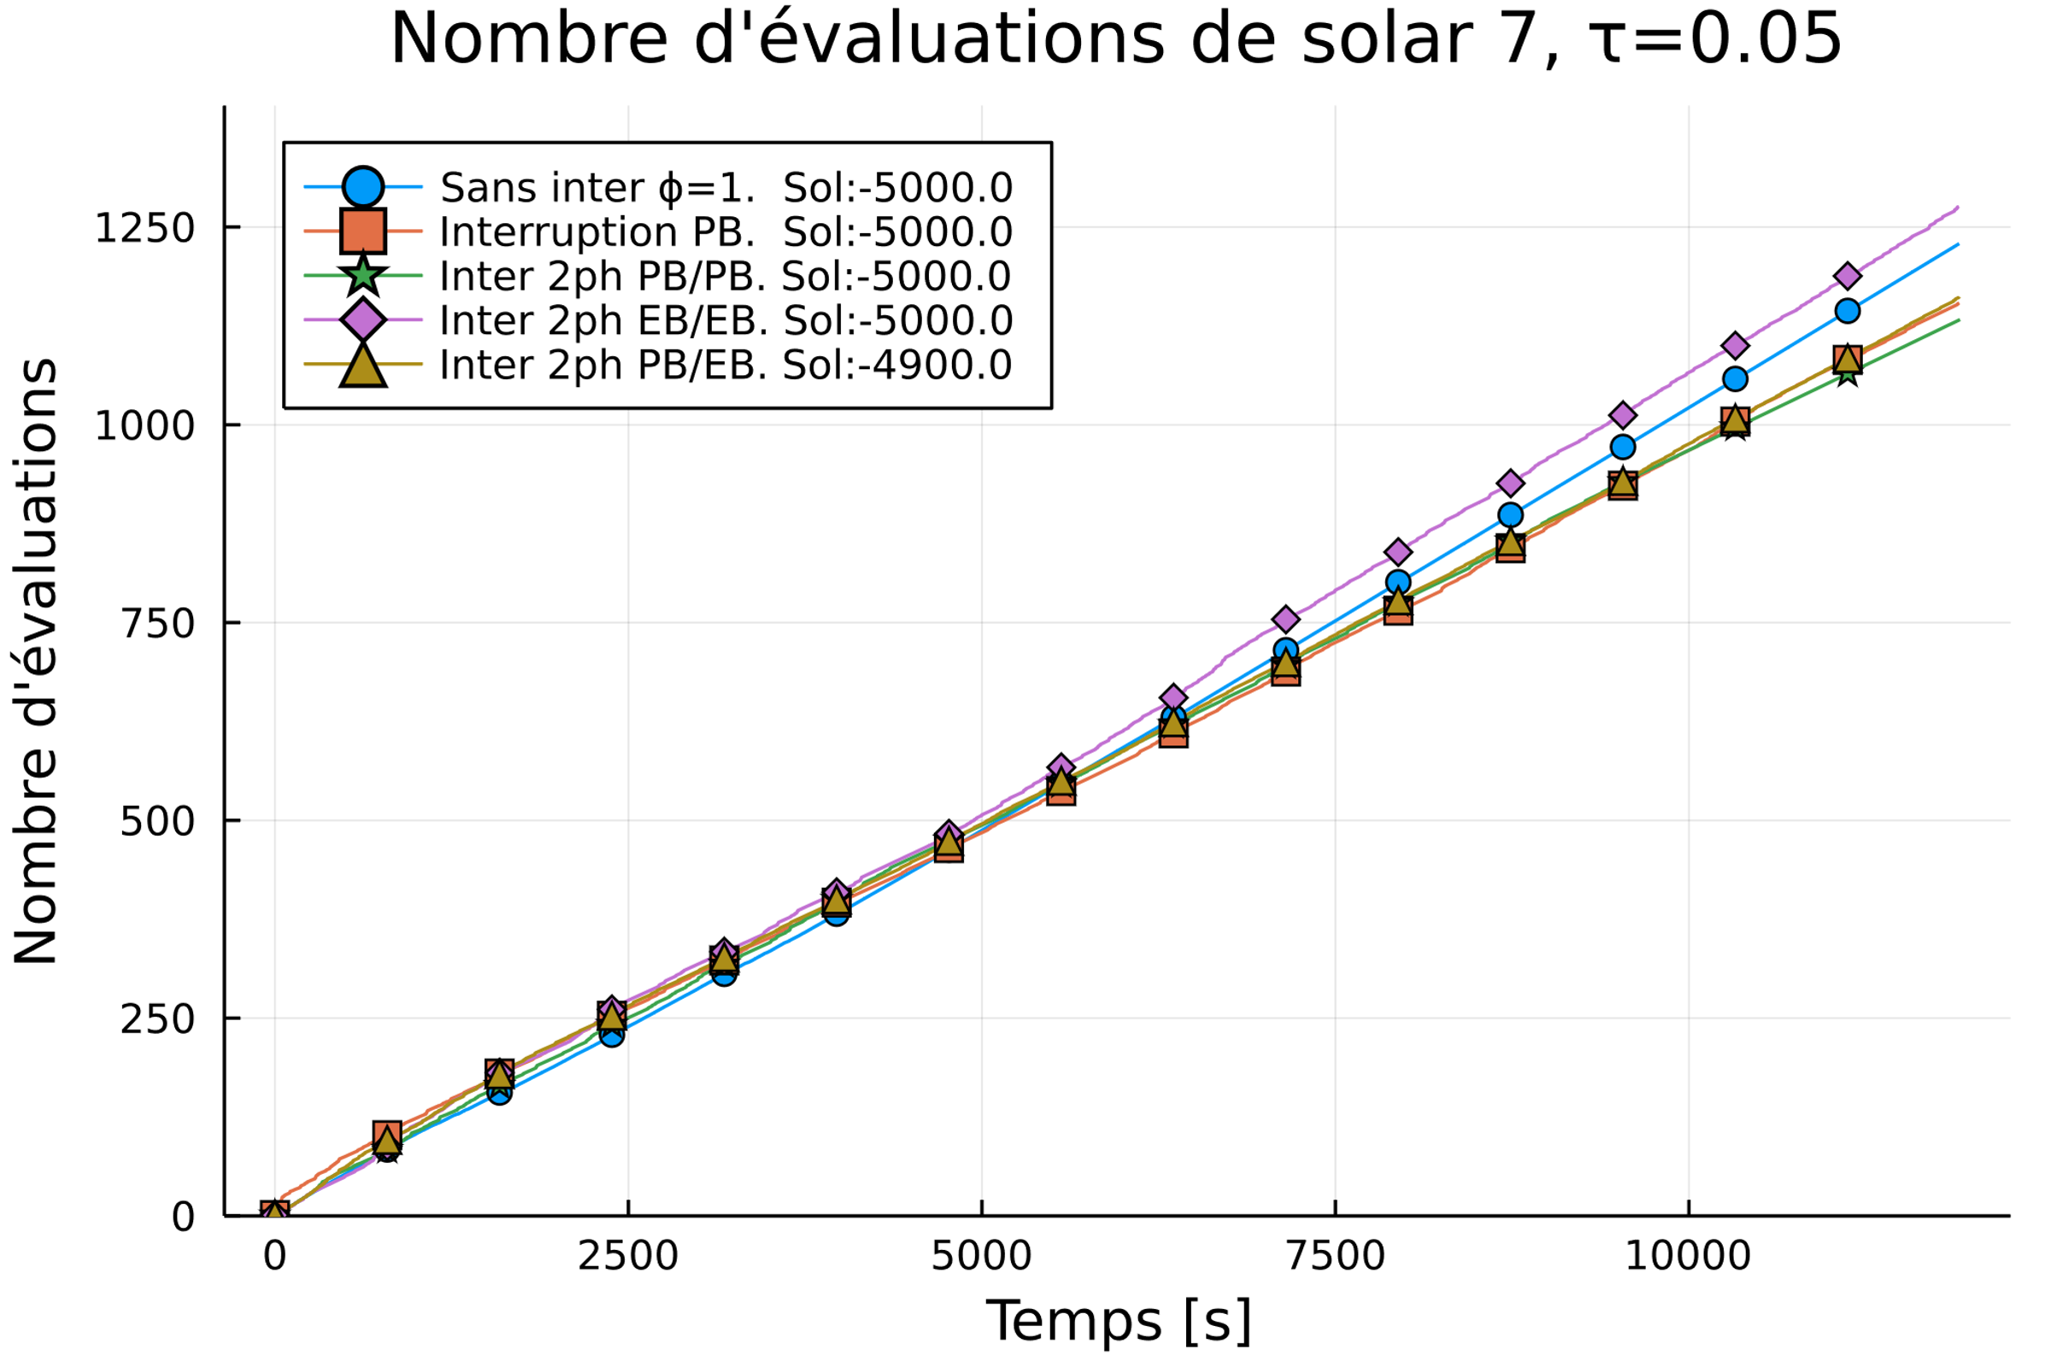
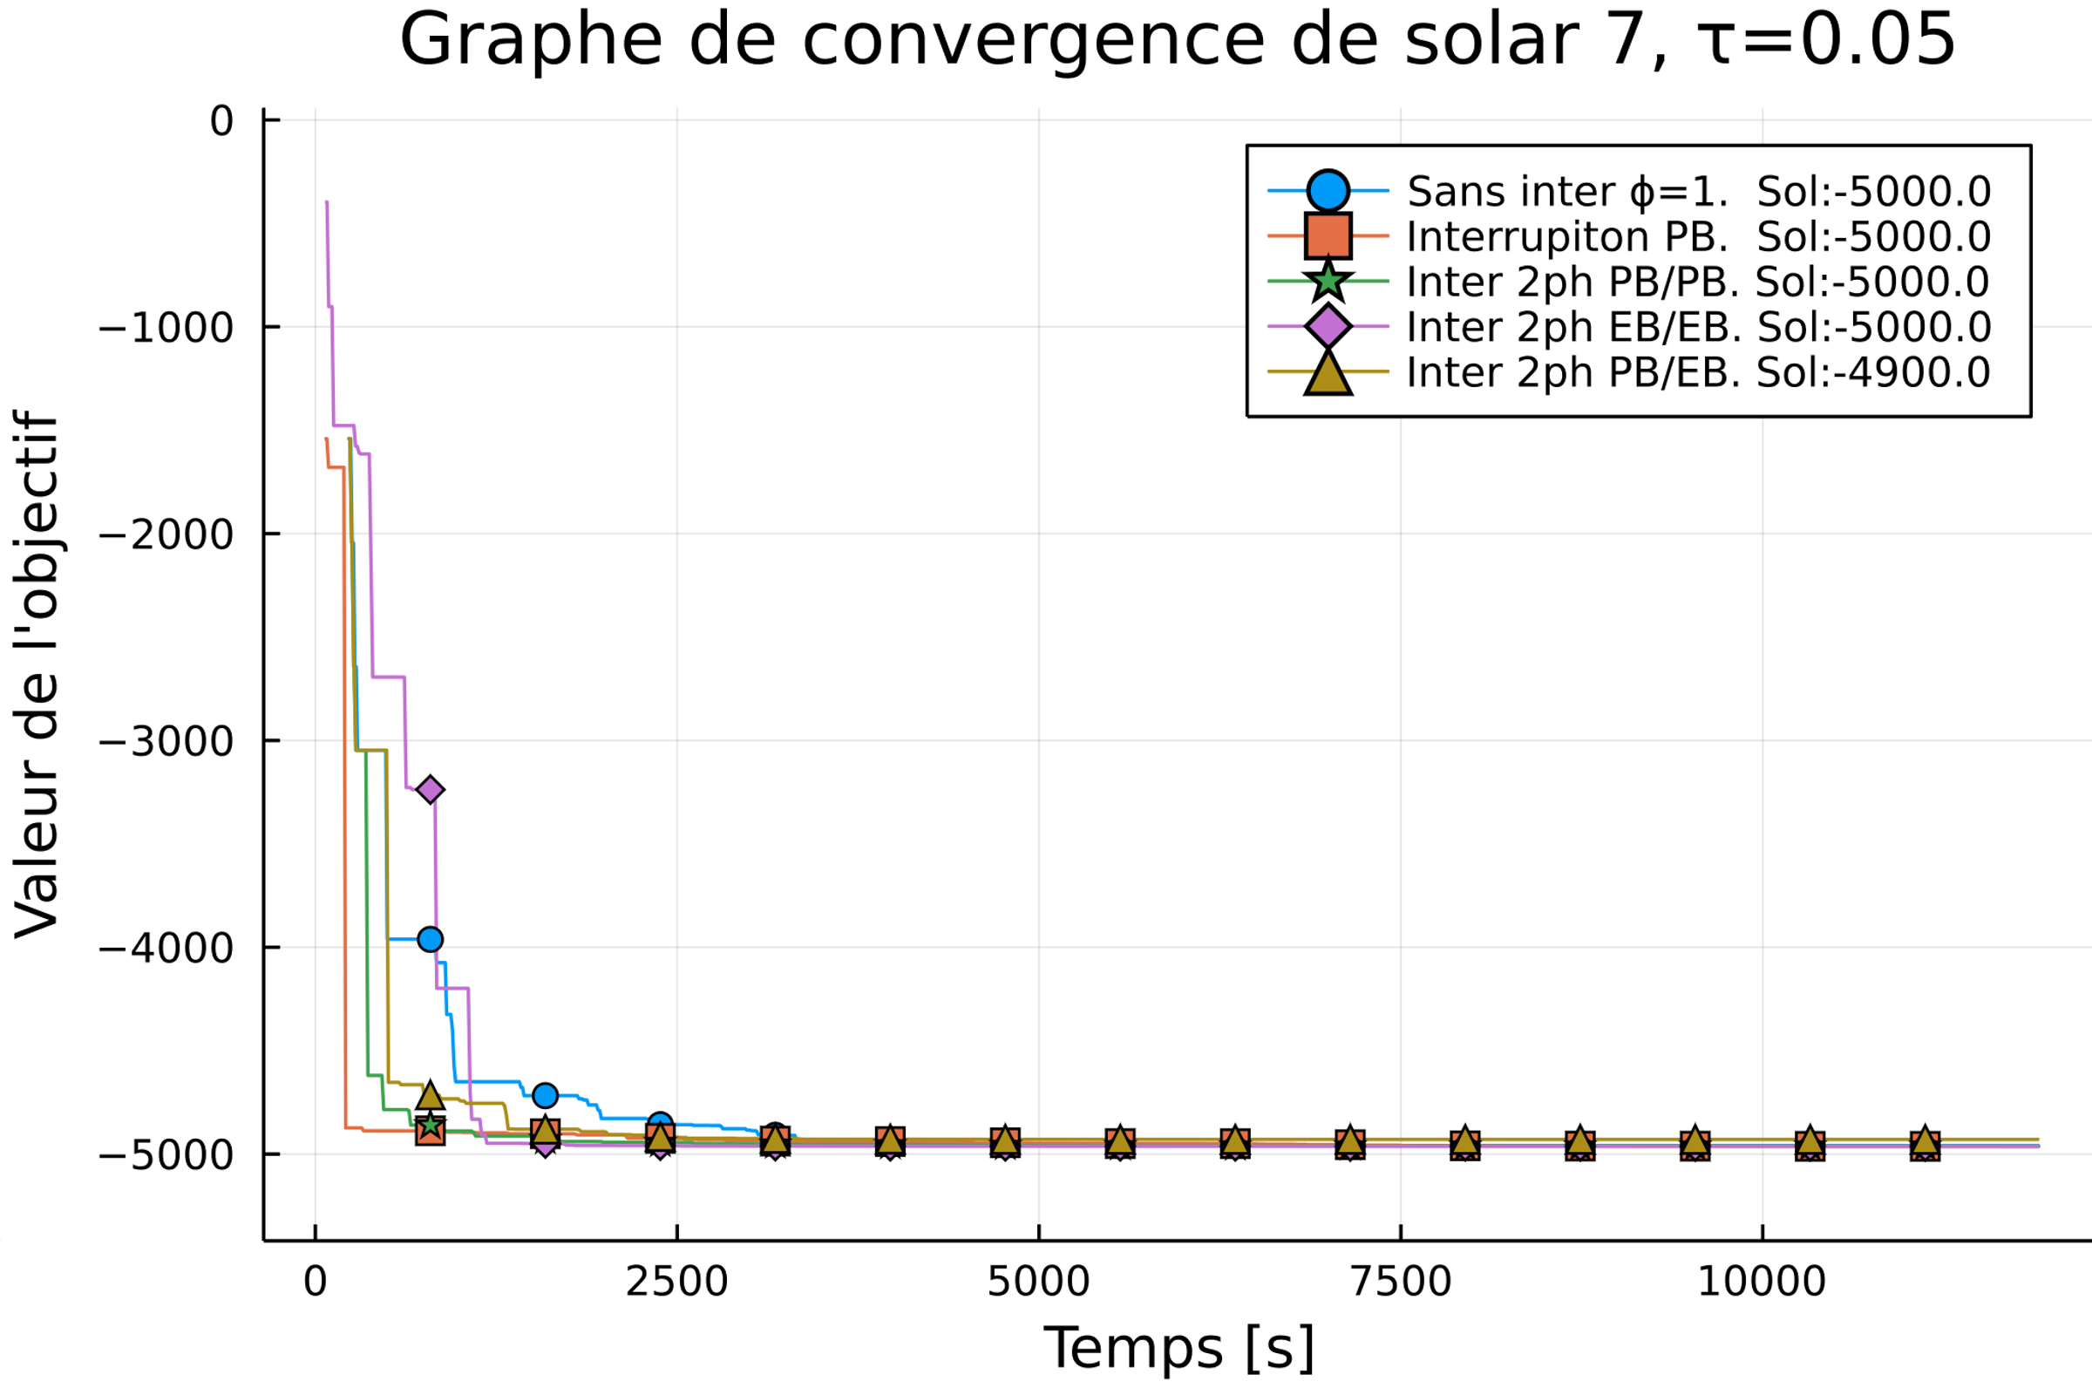
Solar 7, 3h81

Slide 6
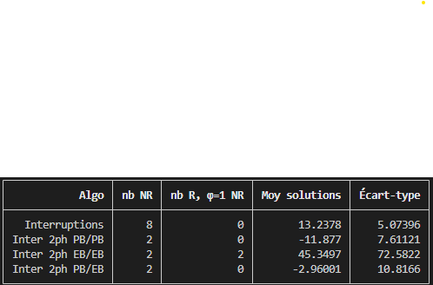
10 graines
Solar 2
Solar 3
Solar 4
Solar 7

Slide 7
Trucs sur solar
Meilleures bornes
Corrélation et temps
Impact de la fidélité sur l’objectif
Impact de la fidélité sur les contraintes
Impact de la fidélité sur le temps

Slide 9
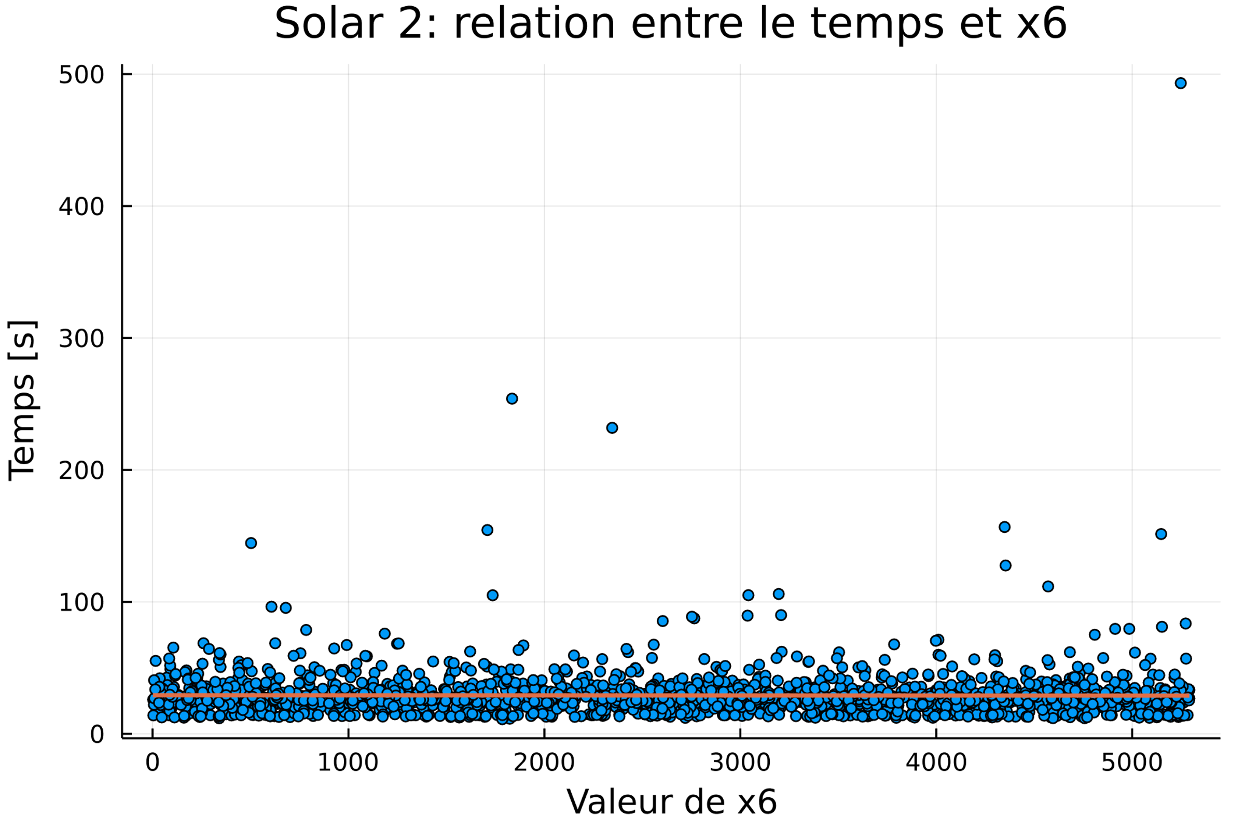
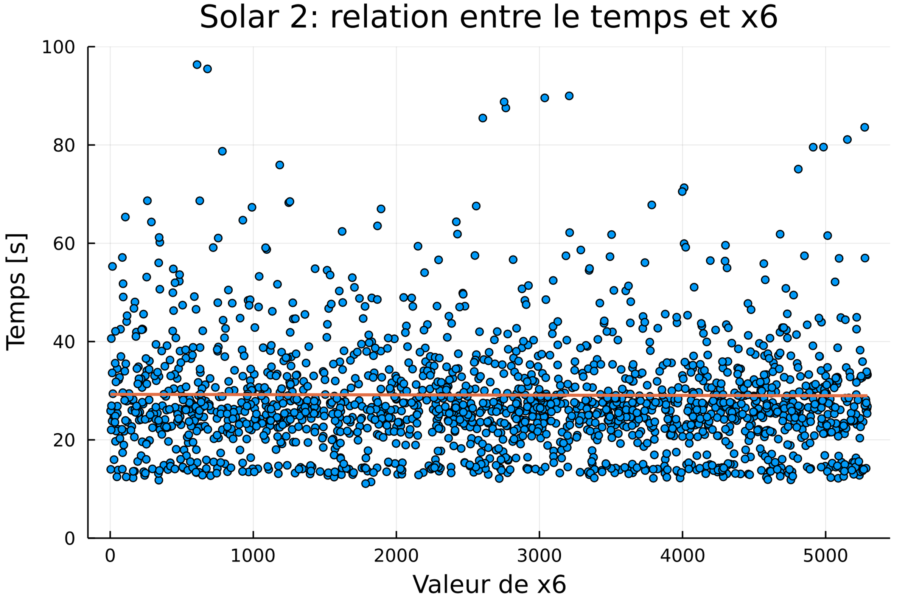
Temps en fonction de de solar 2
Zoom sur 0 à 100 secondes

Slide 10
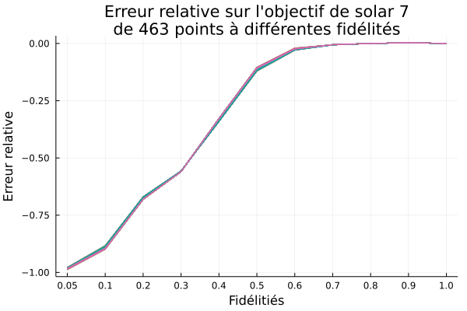
Impact de la fidélité sur l’objectif

Slide 11
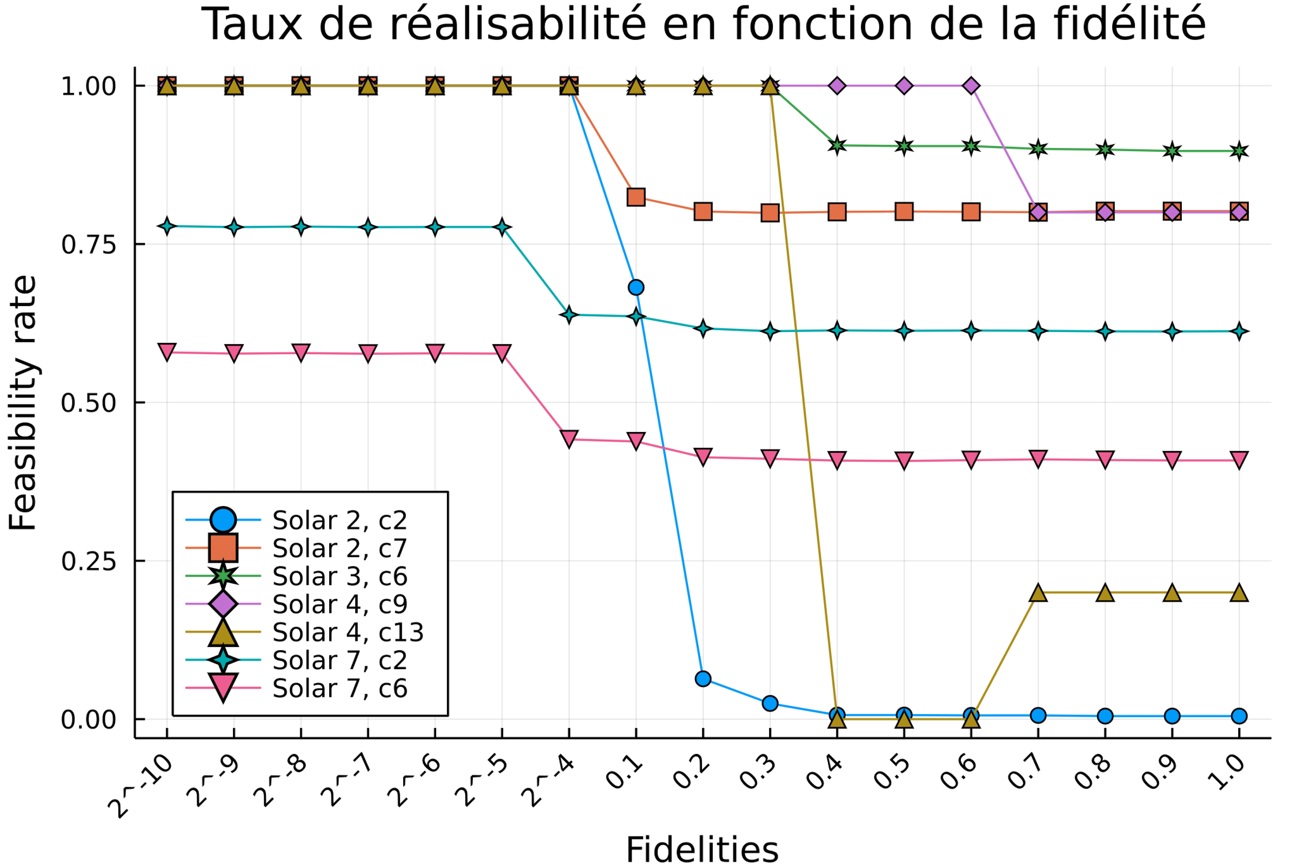
Impact de la fidélité sur les contraintes

Slide 12
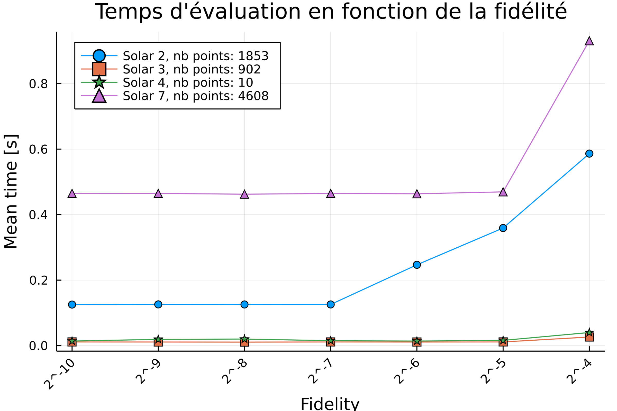
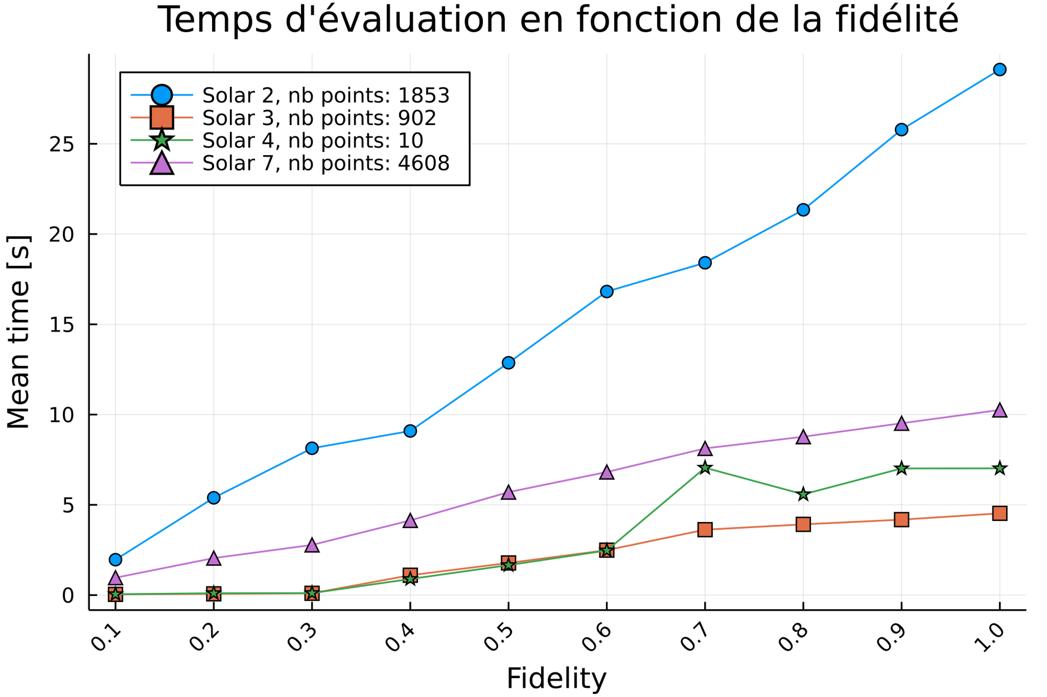
Impact de la fidélité sur le temps

